Slide 1



Implementação de solução computacional de múltiplas arquiteturas para o transitório hidráulico com interação fluído-estrutura
Tiago Fernandes D’Agostino
Orientador: Prof. Dr. Thiago de Castro Martins

Slide 2
Agenda
Motivação e Objetivo
Fundamentação Teórica
Transiente Hidráulico e sua modelagem matemática
Métodos de programação utilizados
Desenvolvimento
Resultados das Simulações
Conclusão
Trabalhos Futuros

Slide 3
Motivação e Objetivo

Slide 4
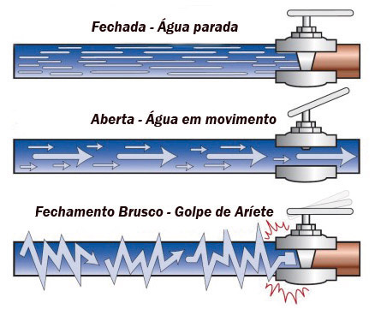
Motivação e Objetivo
Iniciação Científica
IFE gera perturbações que podem causar grandes prejuízos

Slide 5
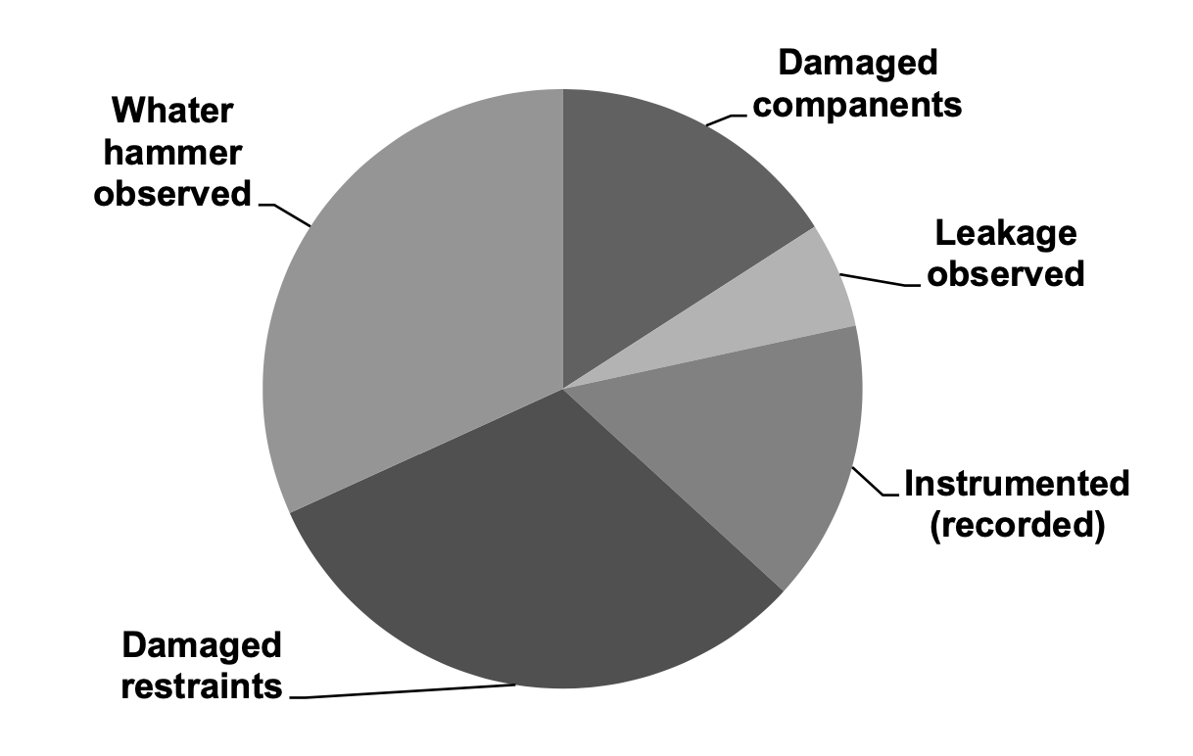
Motivação e Objetivo
Pesquisa da EPRI
Ensaio com eventos relacionados ao efeito transitório

Slide 6
Motivação e Objetivo
Compreensão do fenômeno
Regido por equações diferenciais
Simulação através de resolução numérica
Dificuldades
Custo
Tempo de processamento
Possíveis soluções
Investimento em CPU sem modificação da programação
Alterar método de programação
Programação paralela
Programação em placas de vídeo

Slide 7
Fundamentação Teórica

Slide 8
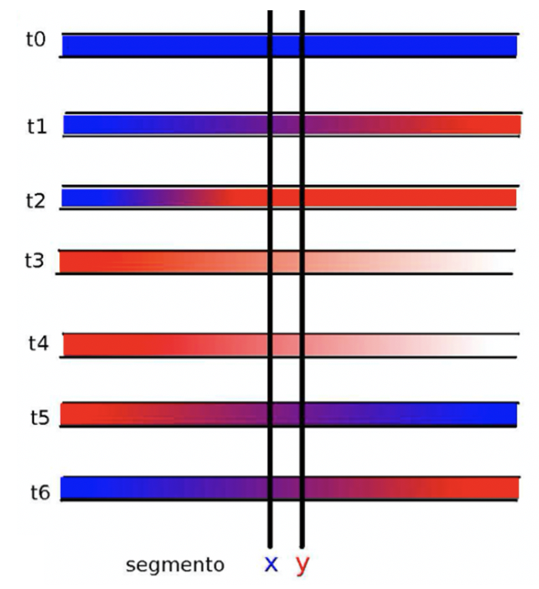
Fundamentação Teórica
Transiente Hidráulico
Perturbações no fluxo causam variações na pressão e na vazão
Graves danos na estrutura
Chamado também de Golpe de Aríete

Slide 9
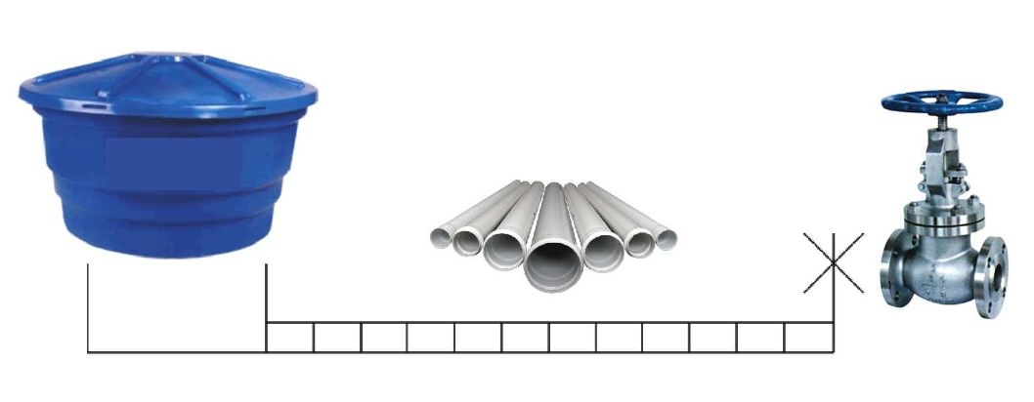
Fundamentação Teórica
Modelagem matemática
Problema modelado

Slide 10
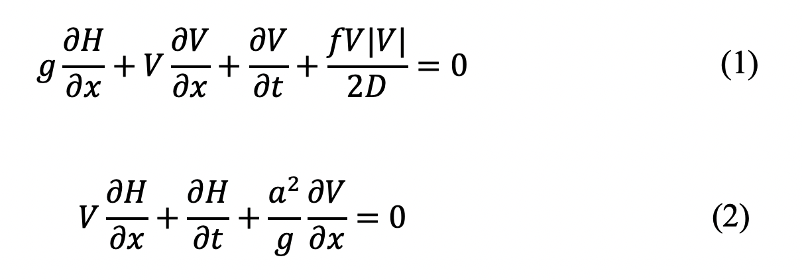
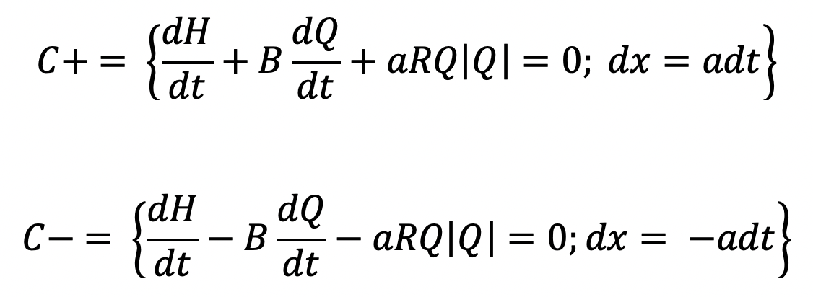
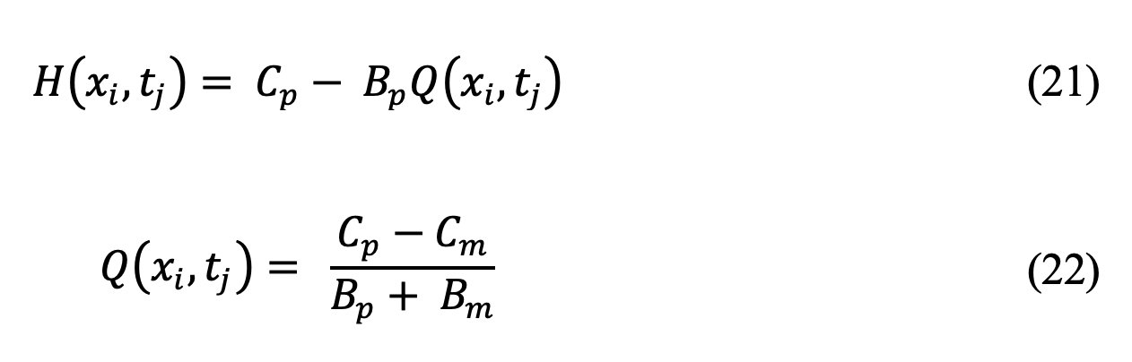
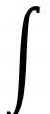
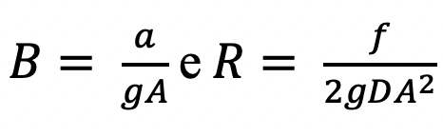
Fundamentação Teórica
Modelagem matemática
Equações diferenciais descrevem vazão e pressão do fluido
NBR 12215 recomenda método das características
2° ordem => 1° ordem
Onde:
g a aceleração gravitacional
f é o fator de fricção do tubo
D é o diâmetro do tubo
a é a celeridade da onda no tubo
Considerando:
Onde:
H é a pressão
Q é a vazão

Slide 11
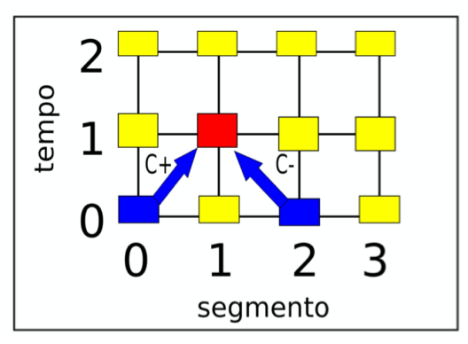
Fundamentação Teórica
Modelagem matemática
H e Q dependem dos valores no tempo anterior

Slide 12
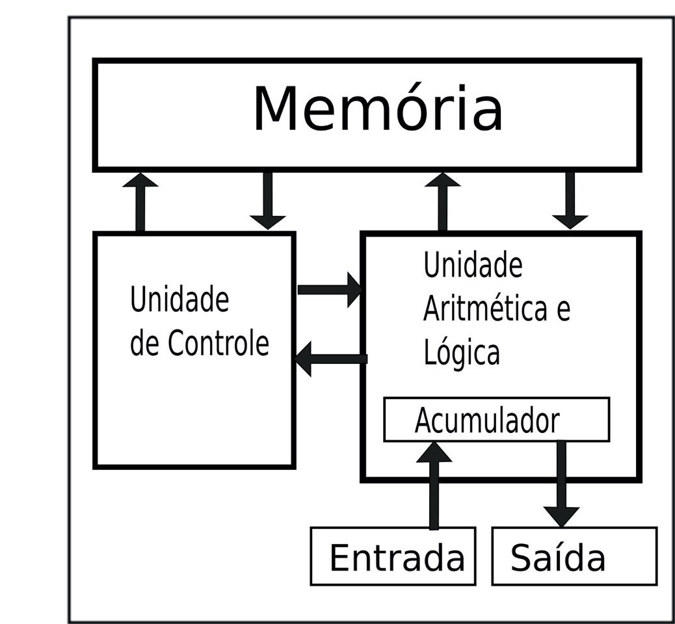
Fundamentação Teórica
Métodos de Programação
Processamento Serial
Arquitetura Von Neumann
Processador
Memória
I/O
Trabalha com ciclos de execução

Slide 13
Fundamentação Teórica
Métodos de Programação
Processamento Paralelo
Agrupamento de computadores Von Neumann
Objetivo comum
Resultado

Slide 14
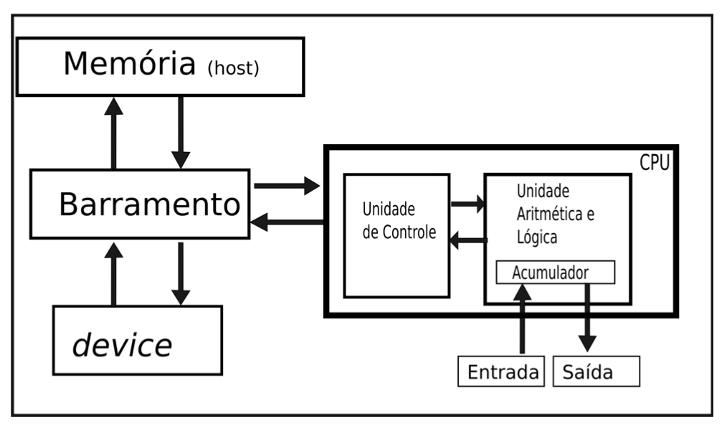
Fundamentação Teórica
Métodos de Programação
Arquitetura GPU
Host
Devices com processadores paralelos
Kernel executada no device
Threads executadas paralela-
mente
Blocos de threads

Slide 15
Desenvolvimento

Slide 16
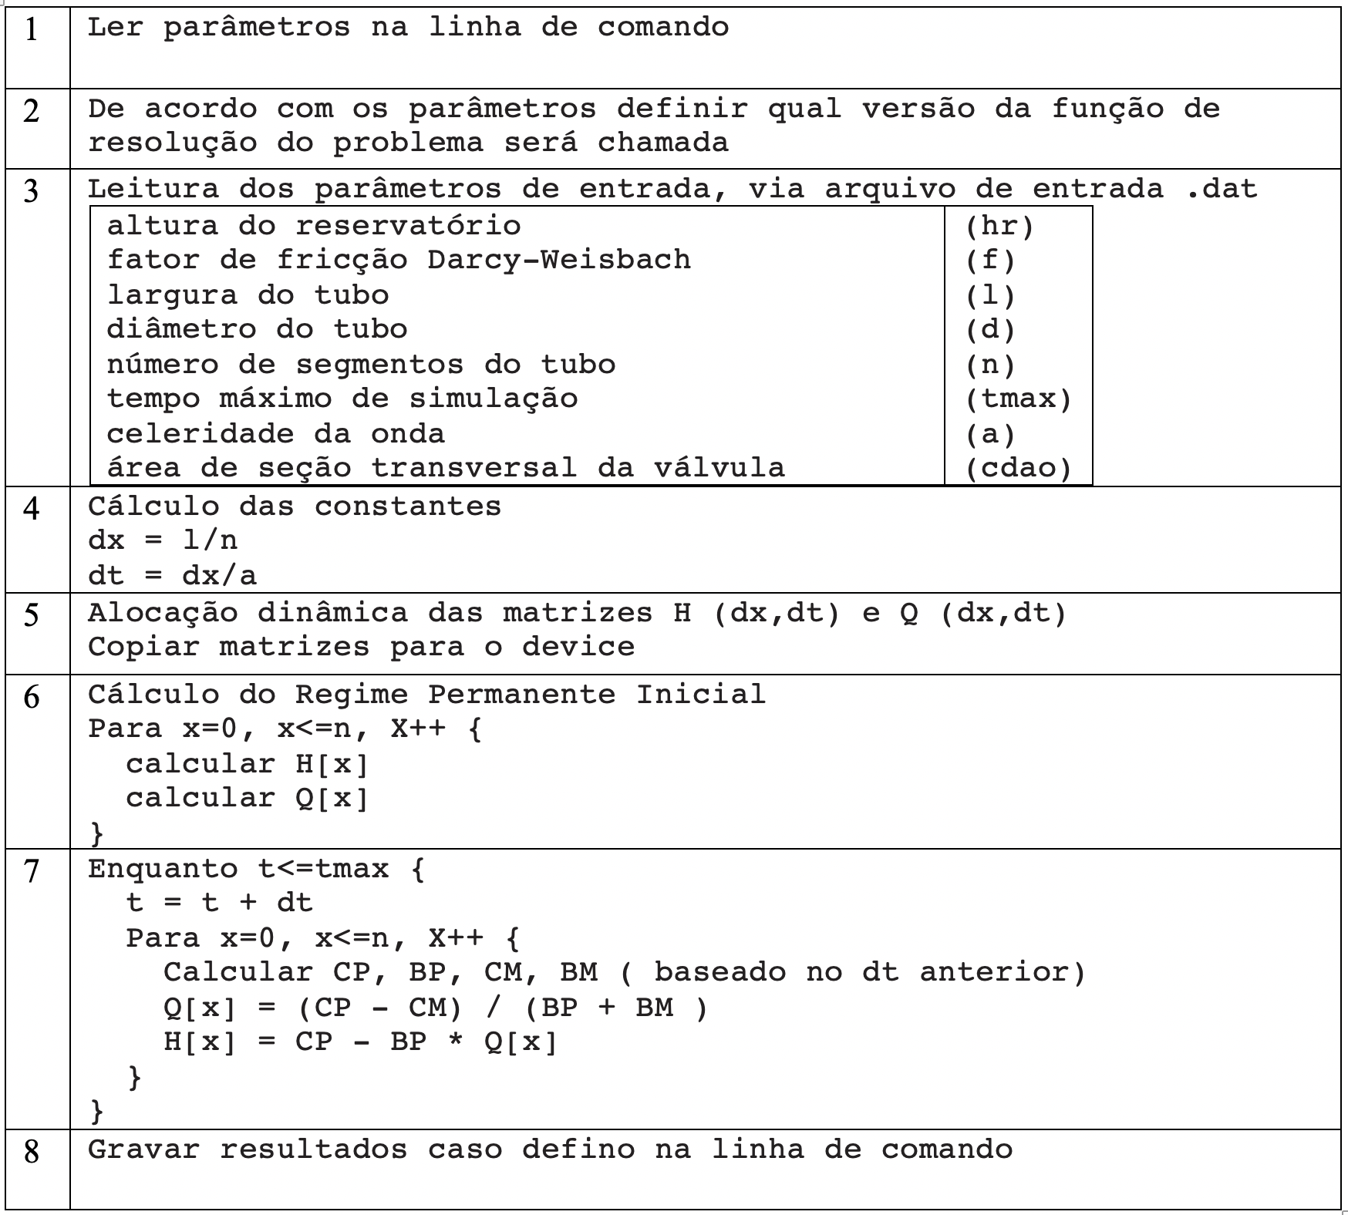
Desenvolvimento
Pseudo-Código
Cálculo de vazão e pressão de um segmento depende dos valores de segmentos em tempo anterior

Slide 17
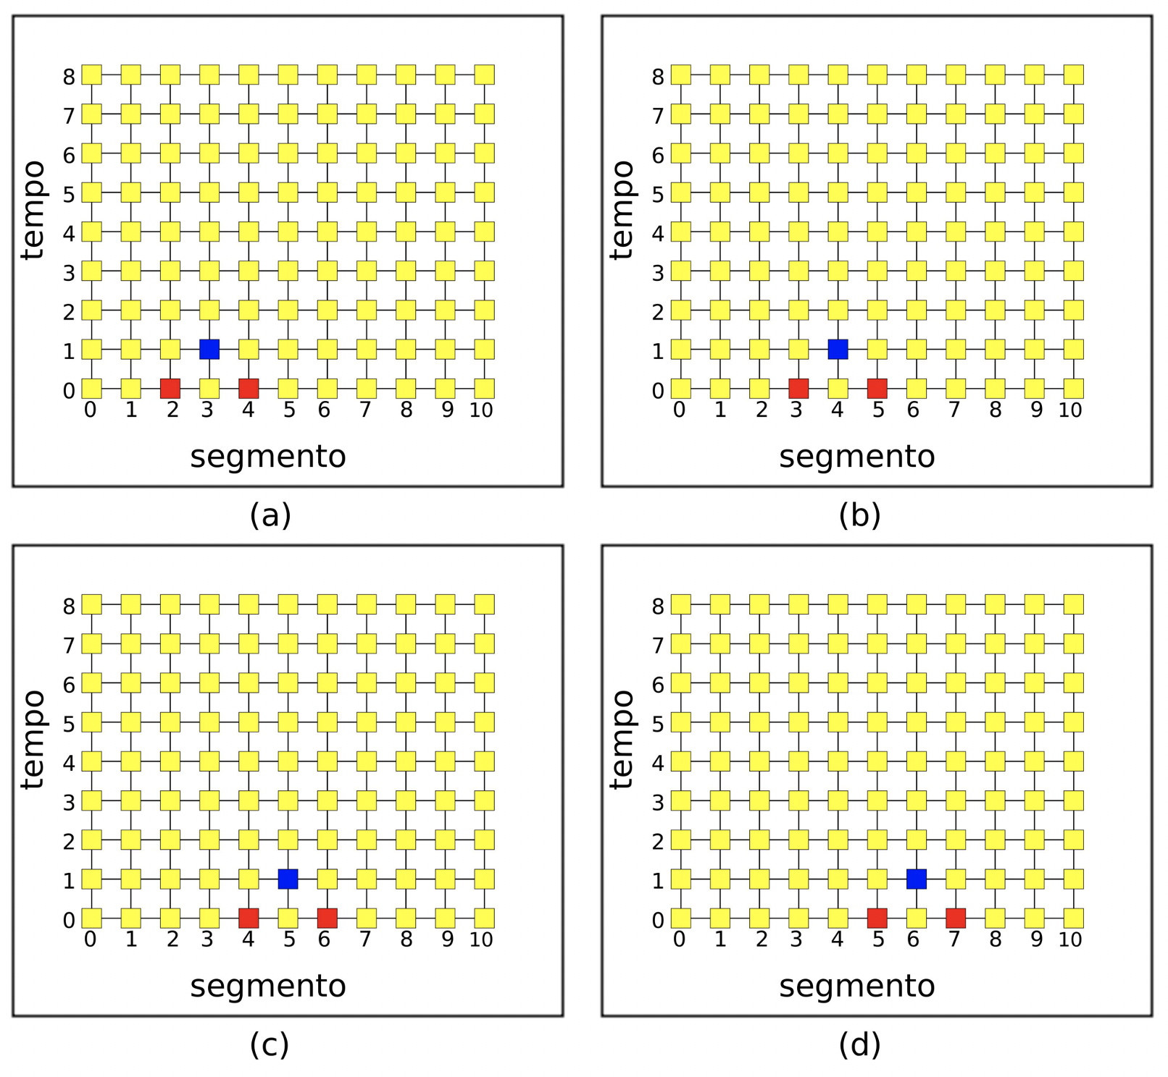
Desenvolvimento
Programação Serial
Cálculo realizado de forma sequencial

Slide 18
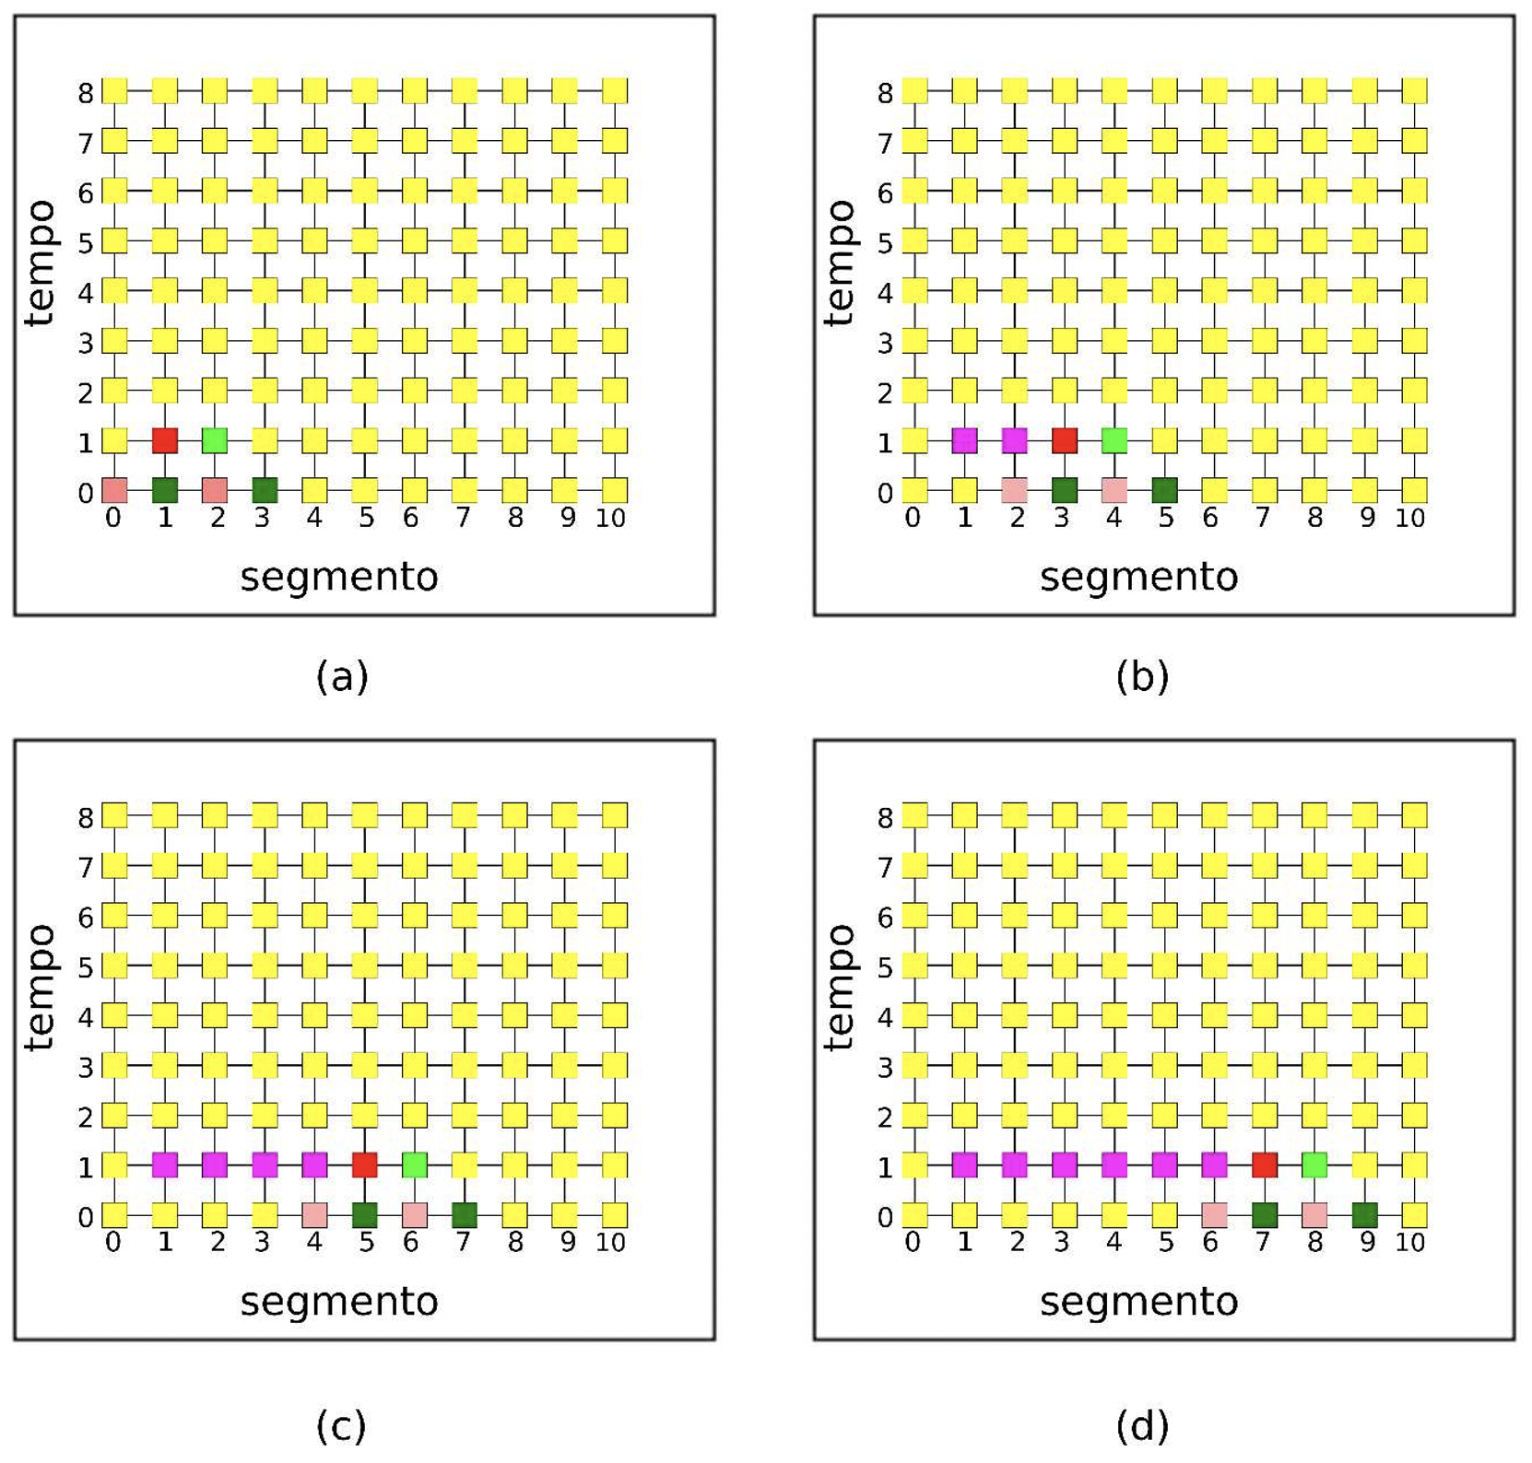
Desenvolvimento
Programação Paralela
Cálculo realizado em mais de um segmento simultaneamente
Necessidade de sincronização

Slide 19
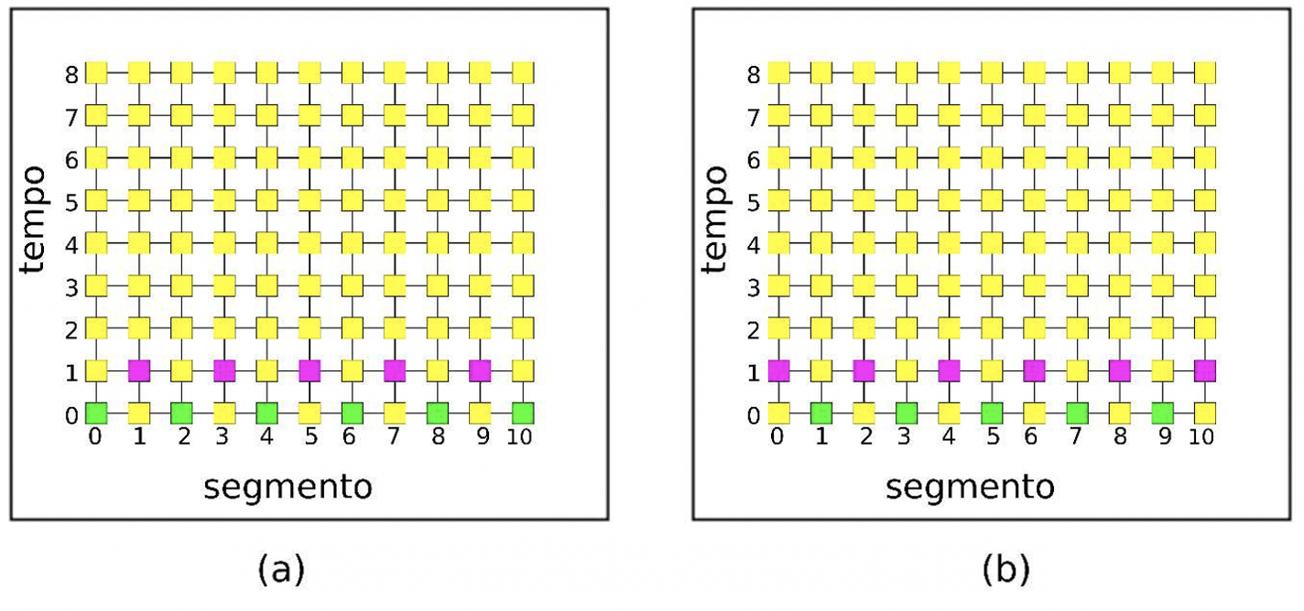
Desenvolvimento
Programação CUDA
Cálculo realizado em múltiplos segmentos simultaneamente
Calcula-se os pontos ímpares, depois os pontos pares

Slide 20
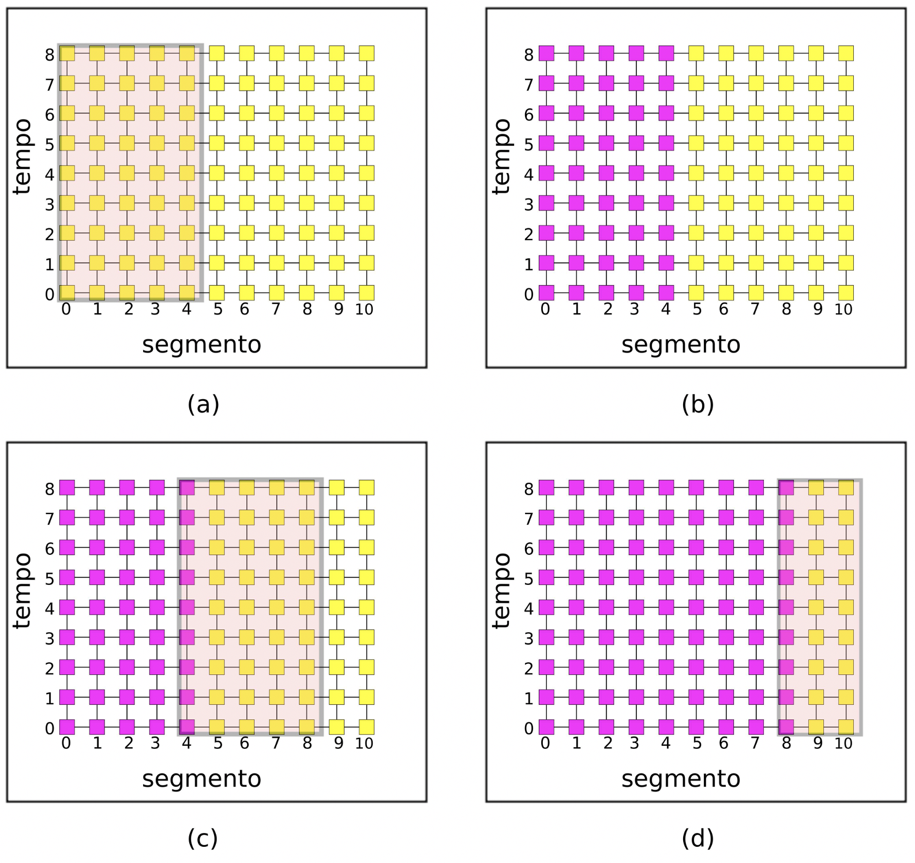
Desenvolvimento
Programação CUDA
Necessidade de sincronização
Sincronização em blocos

Slide 21
Resultados das Simulações

Slide 22
Resultados das Simulações
Hardware utilizado
Processador AMD Ryzen 3900X com 12 cores
32 GB de memória RAM DDR4
GPU Nvidia RTX2070 com 8GB de memória DDR6.

Slide 23
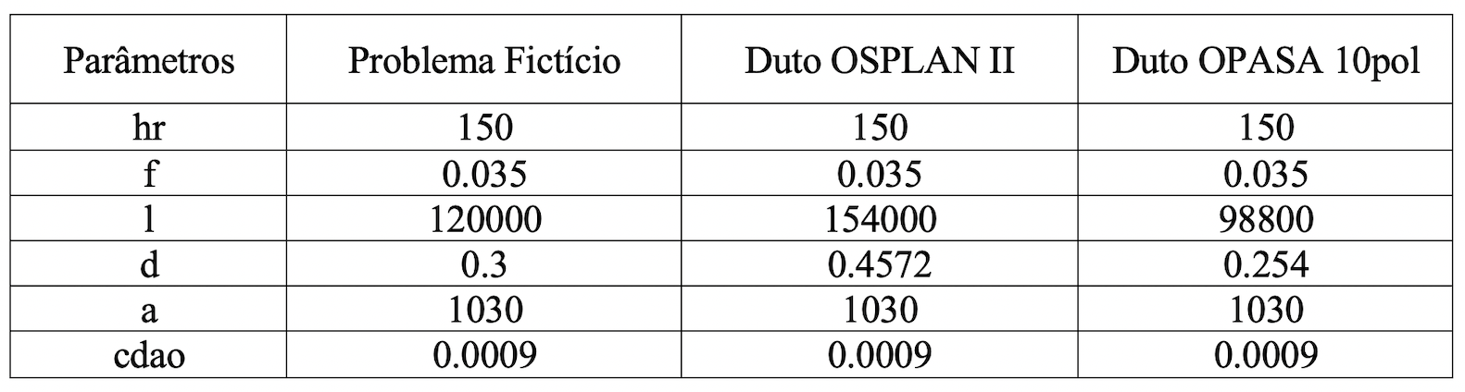
Resultados das Simulações
Cenários simulados
1 problema fictício
2 problemas baseados em dutos reais obtidos da CETESB
Detalhamento de 1m e 10cm

Slide 24
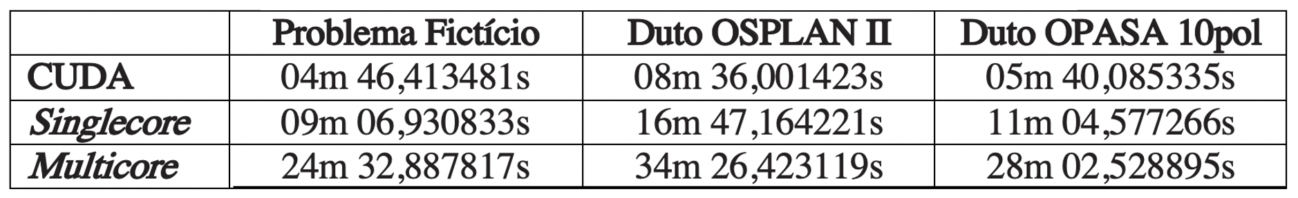
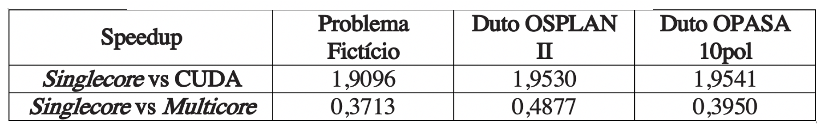
Resultados das Simulações
Detalhamento de 1m
Malhas computacionais muito grandes
Dividir o problema em segmentos

Slide 25
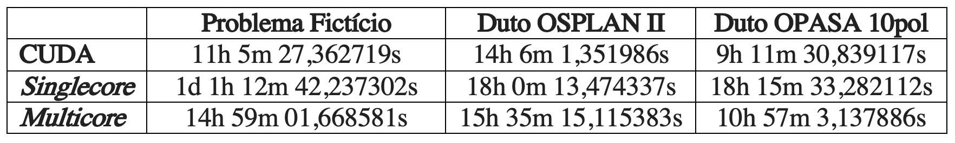
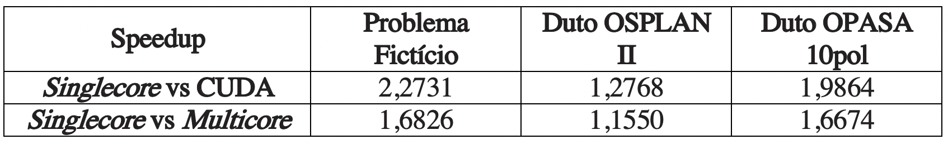
Resultados das Simulações
Detalhamento de 10cm
Singlecore e Multicore executados de forma integral
CUDA executado de forma segmentada

Slide 26
Conclusão

Slide 27
Conclusão
Arquitetura CUDA obteve resultados superiores
Multicore há perda de desempenho dado administração e divisão de tarefas
Arquitetura deve ser levada em consideração
Tamanho do problema indica a necessidade de otimização

Slide 28
Trabalhos Futuros

Slide 29
Trabalhos Futuros
Verificar o desempenho em mais hardwares, disponíveis, por exemplo, em nuvens da Google ou Amazon.
Diferentes sistemas operacionais resultam em desempenhos diferentes do mesmo programa.
Aplicar o método em problemas mais complexos.

